Slide 1
« Qu’est-ce-qu’une encyclopédie en ligne aujourd’hui : Wikipedia… »
18/12/2009
Alcazar (Marseille)

Slide 2
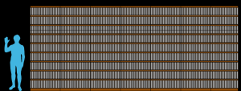
Wikipedia… “The “ online encyclopedia?
1.74 billion words in 9.25 million articles in approximately 250 languages
Just for the English part
3,113,999 articles
1 billion words, over 25 x the next largest English-language
151,937 contributors
3.8 million edits in sept.2006
1017 volumes (25x5 cm) 1 600 000 words

Slide 3
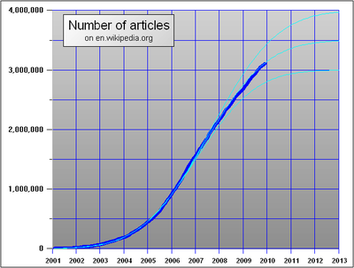
Growth…
Reader
600 words/mn, 24h/24 will read 27,000,000 words /month
July 2006, Wikipedia grew 30,000,000 words
It is unlikely for any single reader to read all of Wikipedia's new content. Reading would take over two years, and by the time, so much would have changed with the parts they had already read that they would have to start over.

Slide 4
Quality…
2,710 Wikipedia articles (about 1 in 1,140) are featured articles, reviewed.
7,784 articles (about 1 in 400.4) are good articles.
10,494 articles (about one in 297) are good or featured.
14 December 2005, the scientific journal Nature
within 42 randomly selected general science articles,
162 mistakes in Wikipedia versus 123 in Britannica.

Slide 5
Contribution…
Unlike others encyclopedia
based on a Web2.0 n to n knowledge elaboration

Slide 6
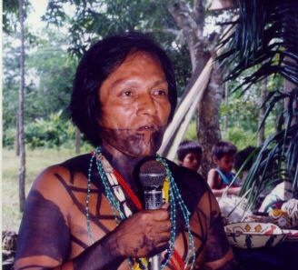

A chief “cacique” says: “everbody must learn, read, listen, look...”
I, chief “Cacique” (Journals, TV, Radios, Professors, Doctors, Insurance...)
1 to n
you indians

Slide 7
Web 1.0: information
n to n
We, chiefs
all of us may and can build information (Web site)

Slide 8
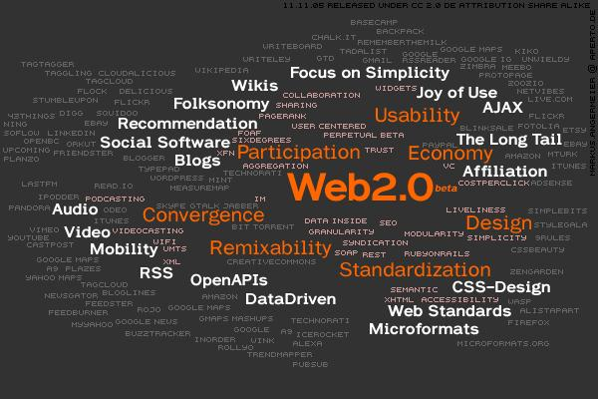
Web 2.0: knowledge
n to n
We, chiefs
all of us may and can build knowledge

Slide 9
Example “Le monde 11/06/08, Gaëlle Fleitour”
« Wikipédia cannibalise l'image des entreprises du CAC 40 et de leurs dirigeants » (agence de communication Euro RSCG)
Le site institutionnel de chaque société: premier résultat affiché par Google
L'article de Wikipédia est positionné en première page du moteur de recherche pour 39 entreprises sur 40
affiché parmi les trois premiers résultats pour 12 d'entre elles.
Les premières biographies des dirigeants de ces sociétés proposées par Google, 29 d'entre elles proviennent de Wikipédia.

Slide 10
Example (2)
« immersion durable du site dans la construction de l'image des grands groupes français et de leurs dirigeants ».
“le site peut nuire à la valeur des marques et détient un monopole de fait sur cet aspect encyclopédique, qui est écrit par des anonymes ».
Siemens avait tenté, en 2006, de corriger la biographie de son patron, Klaus Kleinfeld, qu'elle jugeait erronée. Mais les internautes allemands s'étaient offusqués de ce qu'ils avaient perçu comme une ingérence.

Slide 11
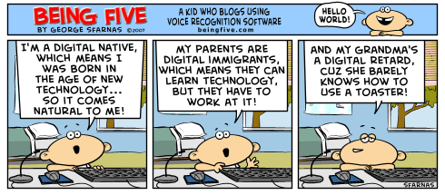
Digital native
1.0 born after 1985
2.0 born after 1995

Slide 12
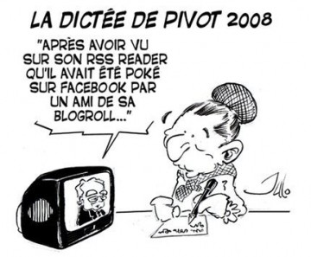

Slide 13
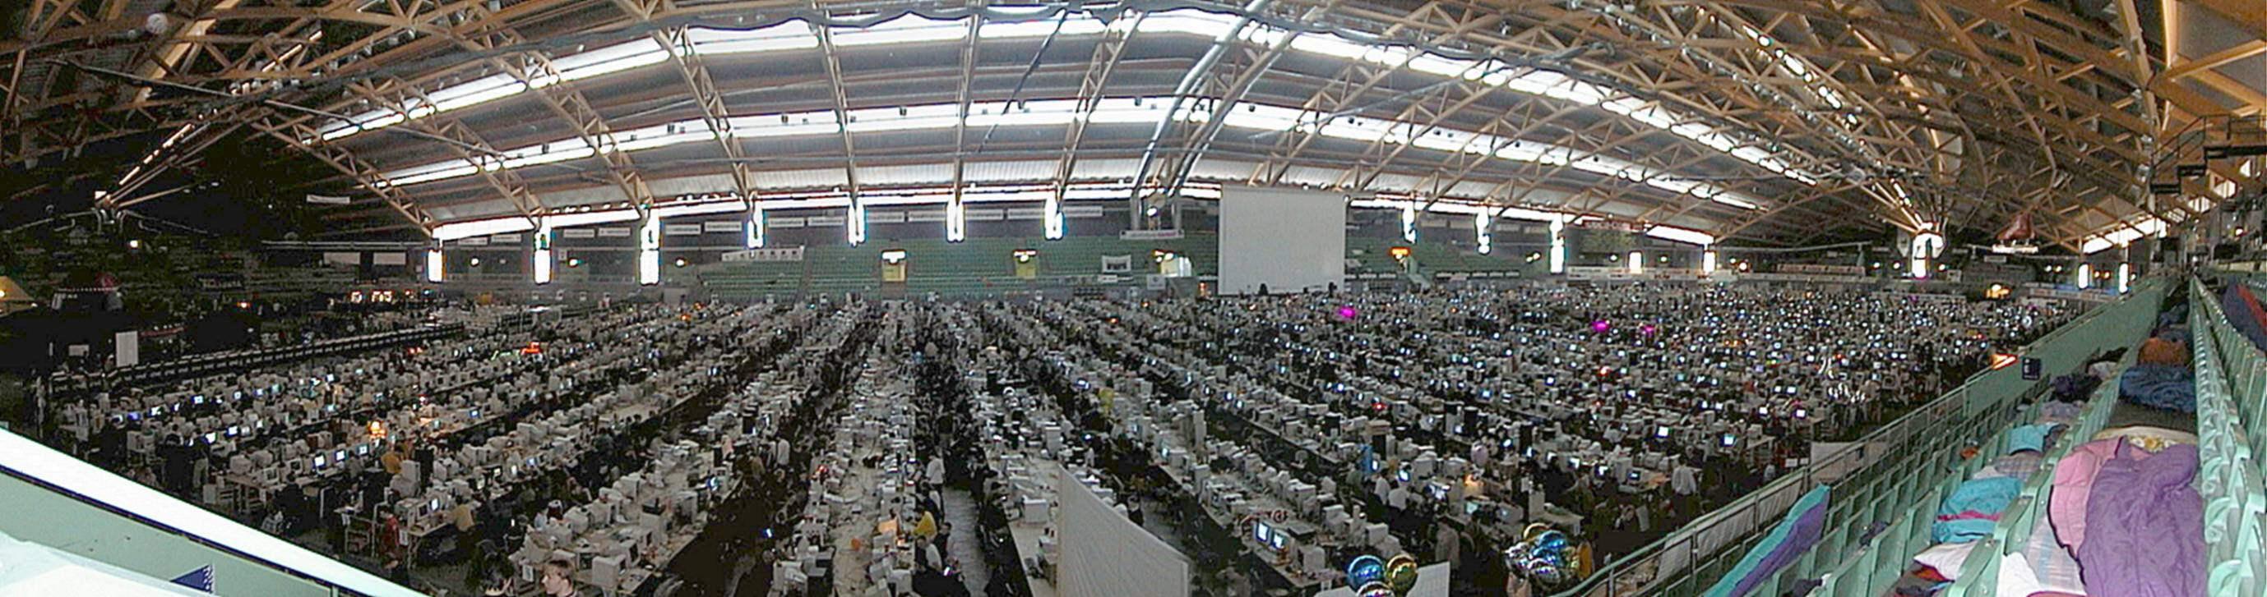
How live a digital native?
> 10 000 h. video games
> 250 000 h. e mails
> 10 000 h. mobile phone
> 20 000 h. television
> 500 000 h. commerce
< 5 000 h. reading books
(Mark Prensky / www.marcprensky.com)

Slide 14
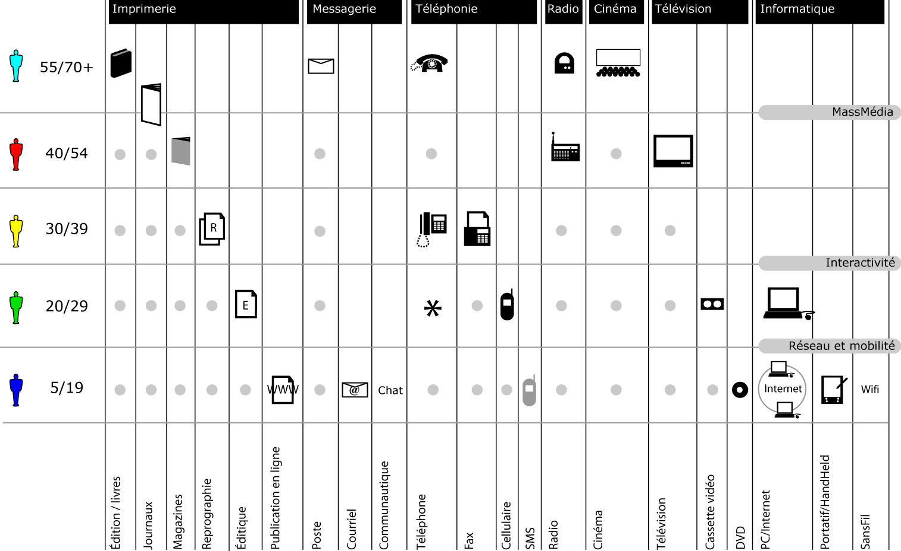
Conflit de génération pour la transmission du savoir...
Décision
Digital Natives
(René Barsalo, 2006, Cultural ADN)

Slide 15
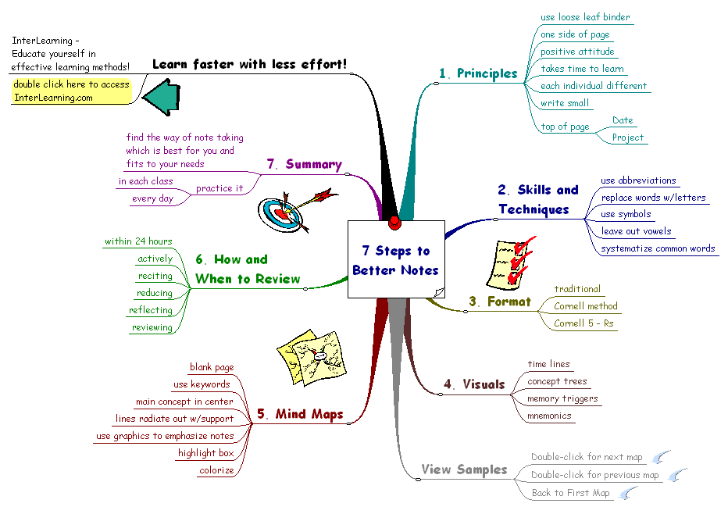
Need to read in another mode!!
Automatic cartographies of large amounts of information… without language consideration
One of the graph solution: mindmaps

Slide 16
Thank you for your attention!! Questions?
quoniam@univ-tln.fr
http://quoniam.univ-tln.fr
http:/ic21.eu
http://www.kwiksurveys.com/online-survey.php?surveyID=ONKHK_c22b28bf

